Slide 1
Природные ресурсы Западно-Сибирской равнины и условия их освоения.
Цели урока: сформировать представление о природных ресурсах Западной Сибири, показать роль ресурсов Западной Сибири в экономике России. Изучить проблемы освоения ресурсов, познакомить с экологическими проблемами.
Учитель географии
МКОУ Скатинская СОШ
Леванова В.А.

Slide 2
Какими природными ресурсами богата Западная Сибирь?
Используя различные карты атласа, учебник. Обоснуйте свой ответ?
Составьте схему «Природные ресурсы Западной Сибири»

Slide 3
Природные ресурсы Западной Сибири

Slide 4
Природные ресурсы Западной Сибири
Полезные ископаемые: нефть, газ, торф, соль и т.д
Почвенные ресурсы
Биологические ресурсы: пушной зверь, олени, дичь, рыба
Водные ресурсы
Лесные ресурсы

Slide 5
Полезные ископаемые Западно-Сибирской равнины.
Используя физическую карту Западной Сибири перечислите полезные ископаемые, которые распространены в пределах данной территории.
Почему преобладают полезные ископаемые осадочного происхождения?

Slide 6
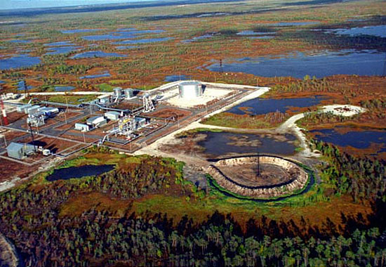
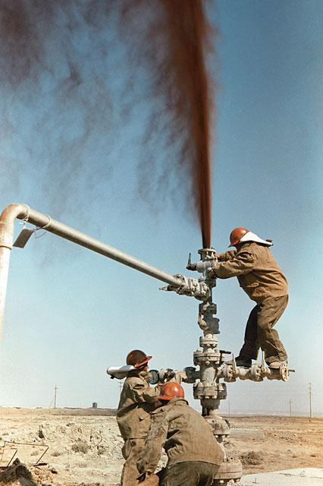

Slide 7
На территории Западной Сибири сосредоточено
75% российской нефти
90% газа России
90% российского торфа
25% - коксующегося угля
68% - марганцевых руд России
3 место по запасам древесины

Slide 8
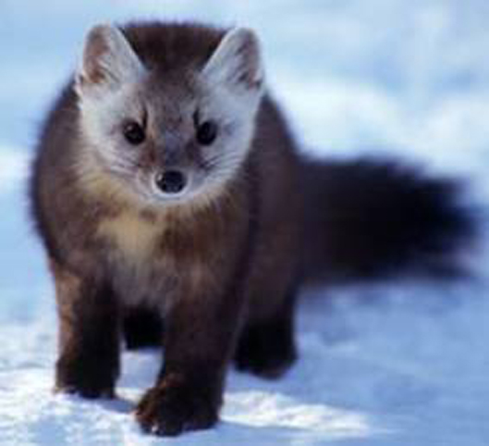
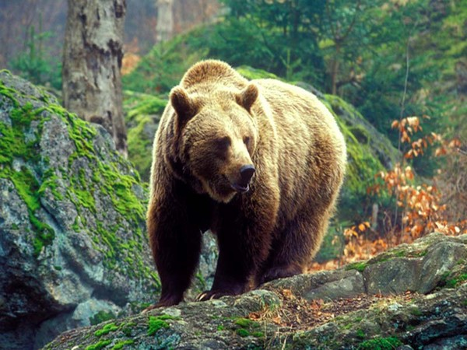
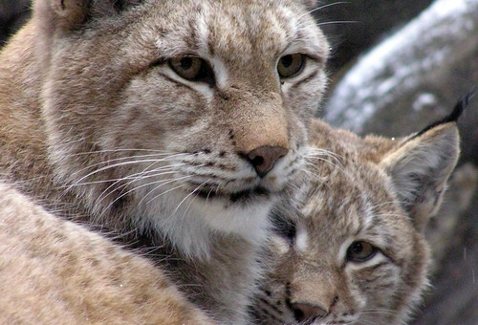

Slide 9
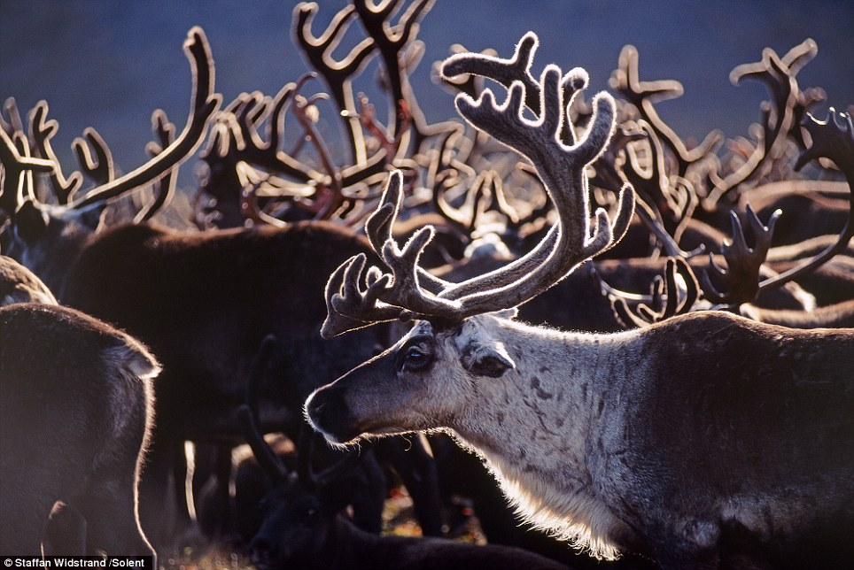
Тундра Западной Сибири основной район разведения северного оленя.

Slide 10
Водные ресурсы
Перечислите крупнейшие реки Западно-Сибирской равнины.
Используя текст параграфа 36, найдите сведения о подземных водах равнины.
Сделайте вывод об обеспеченности водными ресурсами Западной Сибирской равнины.

Slide 11
Какие проблемы возникают при освоении природных богатств Западной Сибири
Параграф 36, пункт 2

Slide 12
Перечислите причины сурового климата Западной Сибири.
Составьте схему

Slide 13
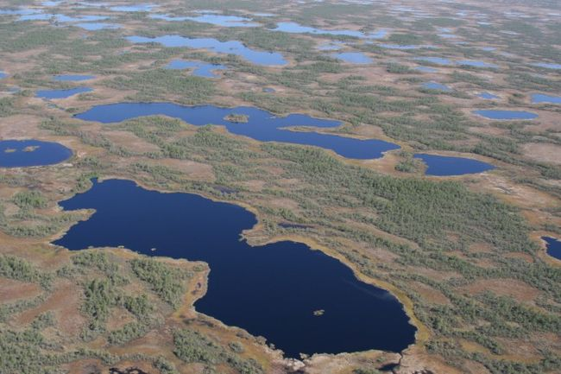
Перечислите причины заболоченности Западно-Сибирской равнины

Slide 14
Экологическая ситуация в Западной Сибири.
Изучить схему «Экологическая ситуация в Западной Сибири (на примере Тюменской области)»
Перечислить причины неблагоприятной экологической ситуации.
Какие последствия возникают из-за ухудшения экологической обстановки района
Предложите пути решения проблемы.

Slide 15
Домашнее задание.
Параграф 36
В контурной карте обозначить крупнейшие месторождения полезных ископаемых территории.

Slide 16
Используемые сайты
http://moyakarta.ucoz.ru/index/0-12
http://www.kommersant.ru/factbook/mention/154484
http://pravdaurfo.ru/articles/tyumenskaya-oblast-hanty-mansiyskiy-okrug-yamalo-neneckiy-okrug/lukoyl-surgutneftegaz-i-tnk
http://foto-video.su/art/a-liskin/42074/
http://www.zoonovosib.ru/animals/36/
http://www.museum.ru/alb/image.asp?43206
http://iv-flowers.com/biologiya/kuni-chast-1.html
http://www.siberiagym.com/siberia%20pictures%202.htm
http://russian.china.org.cn/photos/txt/2008-06/05/content_15649360.htm

Slide 17
http://sumki.vdsi.ru/zapadnaya.html
http://www.krasfun.ru/2012/10/vasyuganskoe-boloto/

